Slide 1
形式的に記述された
金融取引契約の等式変換の正しさ
情報理工学部
ソフトウェア工学科
2010SE177 大薮 雅人

Slide 2
目次
背景
形式的な金融取引契約の記述
目的
課題
目的達成への課題
期待される効果
まとめ
参考文献
成果
新たに発見した等式変換
目的
参考文献
一見等しそうだが等しくない等式
成果
現状
目的

Slide 3
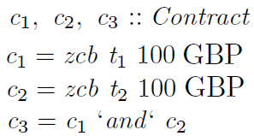
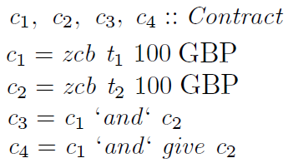





形式的な金融取引契約の記述[1]
≒
≒
形式的に記述された金融取引契約間の関係の正しさを示すこと
背景
目的
課題
成果
まとめ
参考文献

Slide 4
現状と目的
現状
契約の等式変換の一部は，紹介されている．
しかし，その正しさは示されていない．
目的
契約の等式変換を探索，関係の正しさを示し，
最適化に応用できる等式変換の例示をする．
背景
目的
課題
成果
まとめ
参考文献

Slide 5
課題と期待される効果
目的達成への課題
  金融取引契約の等式変換の探索
  発見した等式変換の論証
  契約の最適化に応用できる等式変換の例示
期待される効果
  より多くの形式的に記述された金融取引契約
  の正しさを示すことができる．
  複雑な契約をより簡単な契約の組み合わせ
  として表すことができる．
背景
目的
課題
成果
まとめ
参考文献

Slide 6
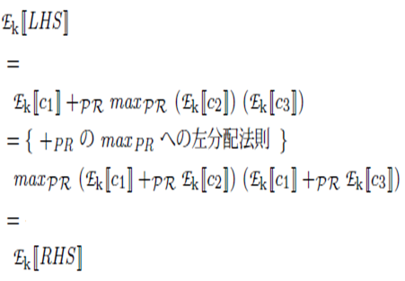


新たに発見した等式変換
…
…
etc…
背景
目的
課題
成果
まとめ
参考文献

Slide 7




一見等しそうだが等しくない等式
この結果は，左辺の契約と右辺の契約の現実世界での
解釈が異なっていることにも合致する．
契約相手が選択する
契約の保有者が選択する
背景
目的
課題
成果
まとめ
参考文献

Slide 8
まとめ
目的
契約の等式変換を探索，関係の正しさを示し，
最適化に応用できる等式変換の例示をする．
成果
  いくつかの等式変換の正しさの保証
  一見等しそうだが等しくない等式の論証
  契約の最適化に応用できる等式変換の例示
  複雑な契約の簡約化
背景
目的
課題
成果
まとめ
参考文献

Slide 9
参考文献
[1] Jones, S. P., Eber, J-M. and Sewaed, J.: Composing contracts: an adventure in financial engineering Functional Pearl. ACM SIGPLAN Notices, Vol.35, No.9, pp.280-292 (2000).
[2] Anton van Straaten: Composing Contracts,
available from <http://contracts.scheming.org/Contracts.html> (accessed 2013-11-01).
背景
目的
課題
成果
まとめ
参考文献

